Slide 1
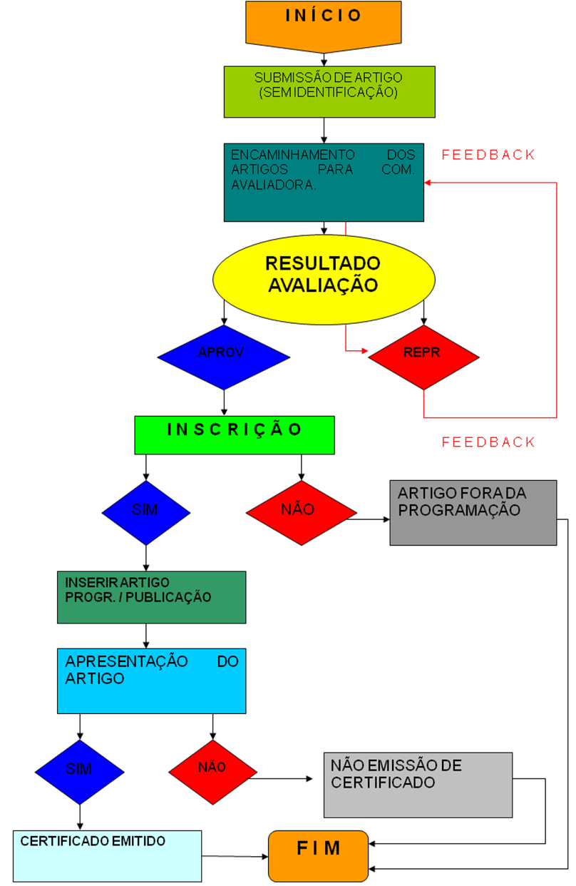
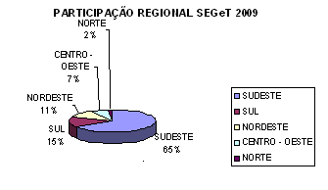
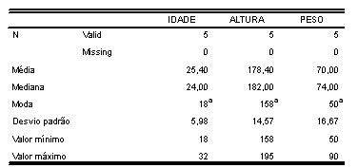
TÍTULO DO ARTIGO
Nome do autor 1 (Sigla da Instit.); Nome do autor 2 (Sigla da Instit.); Nome do autor 3 (Sigla da Instit.)
e-mails: autor1@gmail.com; autor2@uol.com.br; autor3@yahoo.com.br
____________________________________________________________________________________________________________________________________________________________________________________________________
RESUMO
Este é um modelo de formato para apresentação do pôster a ser utilizado para exibição em caso de aprovação para esta modalidade. O formato do resumo deve ser fonte Arial ou Times New Roman, tamanho 30, justificado. O pôster deve ser elaborado no tamanho 1,10 m de altura x 0,80 cm de largura, em duas ou três colunas, devendo conter, obrigatoriamente, a logomarca do evento e a logo da instituição de vínculo, o título do artigo, o nome dos autores com a sigla das suas respectivas instituições, resumo (o mesmo utilizado no artigo) e palavras-chave. Será obrigatória a presença de pelo menos um dos autores, no salão de exposição de pôsteres no dia e horário à ser divulgado na programação. Cabe aos autores providenciarem o pôster em material adequado (lona, pvc, glosspaper ou similar) com corda para ser afixado. Para facilitar seu trabalho de diagramação do pôster, utilize esse modelo, que já se encontra com todas as formatações sugeridas. As letras já estão no tamanho correto. Após terminá-lo, seu pôster estará pronto para impressão!
Palavras-chave: Pôster, Modelo de apresentação, Diagramação.
____________________________________________________________________________________________________________________________________________________________________________________________________
1 TÍTULO DO ITEM
4. TÍTULO DO ITEM
Informações pertinentes:
O pôster deverá ter informações referentes ao seu artigo aprovado para esta modalidade na XXII SEAC.
O nome dos autores devem ser centralizados, com tamanho 40, O email em tamanho 30 e em itálico.
Conteúdo do pôster: Introdução, Metodologia, Conclusão e outras informações de importância e relevância (estes são tópicos sugeridos, não são obrigatórios).
Utilize tamanho de fonte 72 como mínimo para título e fonte 30 como mínimo para conteúdo (essa seção está com fonte tamanho 30).
Gráficos, Figuras e tabelas deverão cobrir, no máximo, 50% do pôster, informando a fonte dos dados e deverá ser colocada abaixo das mesmas.
As informações apresentadas no pôster devem ser precisas e claras.
Este Modelo encontra-se na formatação sugerida. O autor poderá copiar seu conteúdo a este formato, uma vez que as letras já estão no tamanho e na fonte sugeridas pelo evento.
Em caso de dúvidas referentes a apresentação e ao formato do pôster, por favor entre em contato através do e-mail seac@aedb.br.
Texto (tamanho da fonte = 30). O último item deve efetuar o fechamento do conteúdo apresentado.
Figuras e legendas
Figuras devem ser numeradas e com a descrição de legenda.
Figura 1 – Percentual de participação regional aprovado no VI SEGeT
3.1 Título do sub-item
Texto (tamanho da fonte = 30)
2 TÍTULO DO ITEM
Tabela 1: apresentação da média de idades, da altura e do peso dos elementos constituintes
Texto (tamanho da fonte = 30)
Figura 1: fluxograma de atividades do SEGeT
REFERÊNCIAS
3 TÍTULO DO ITEM
As referências devem ser padronizadas (conforme o artigo submetido na SEAC), em fonte com tamanho 28.
Não é necessário incluir todas as referências no pôster, bastando tão somente incluir aquelas de maior relevância à consecução da pesquisa.
Texto (tamanho da fonte = 30)
Fonte: Senso
Nome do autor 1 – Formação do autor 1 (Ex. Aluno da Faculdade de Engenharia de Resende – AEDB; 2. Nome do autor 2 – Formação do autor 2;
3. Nome do autor 3 – Formação do autor 3.

